Slide 1
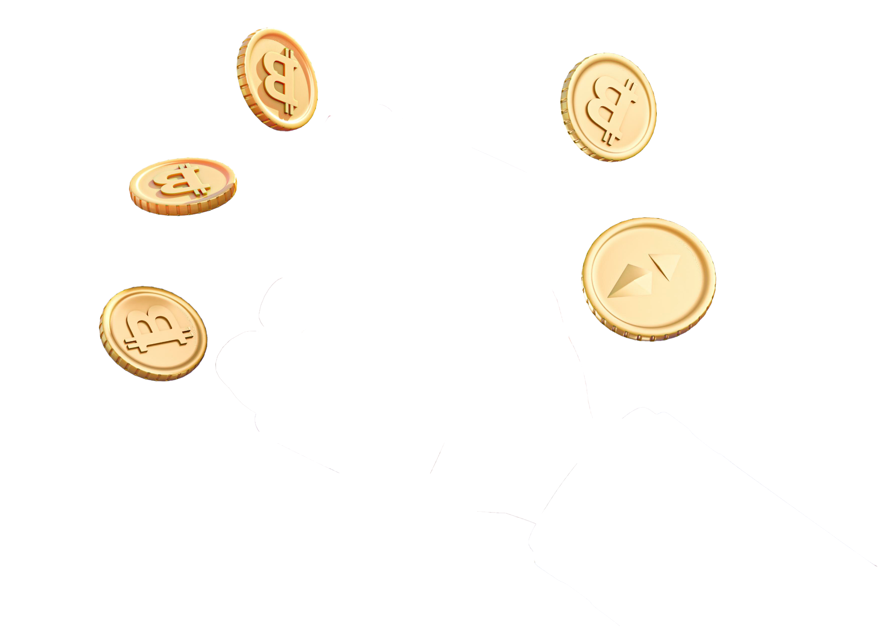

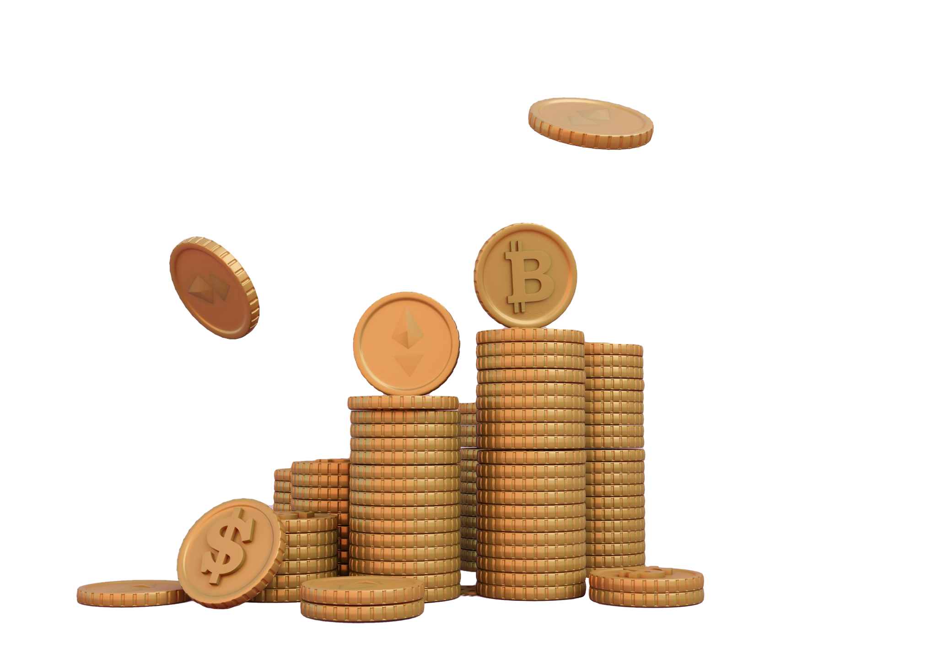
Cryptoverse
O Universo das Criptomoedas...

Slide 2

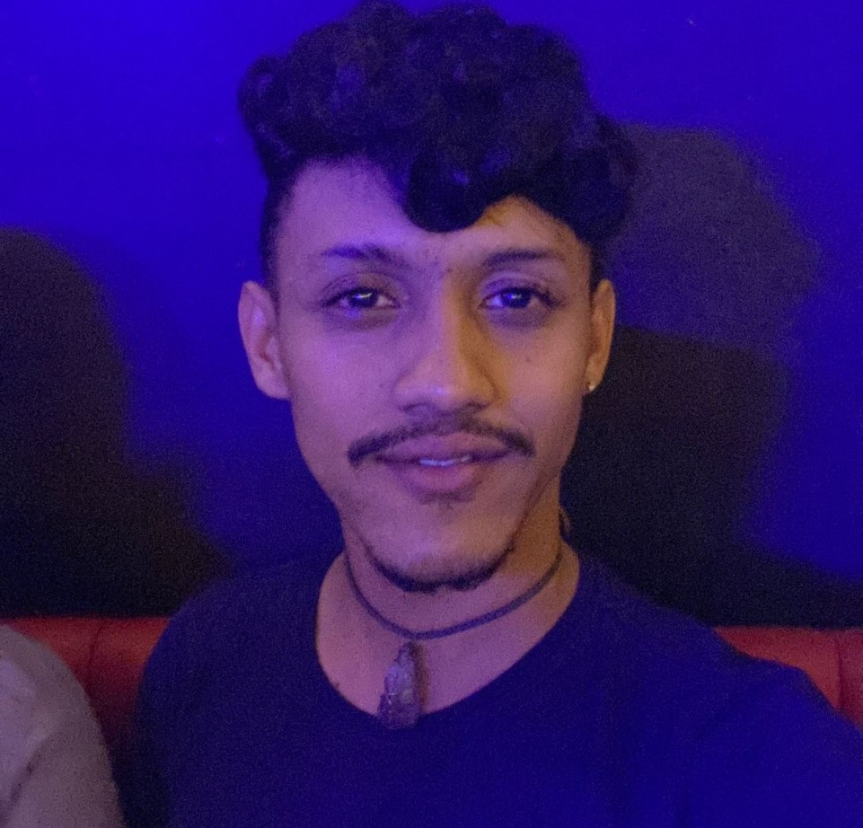
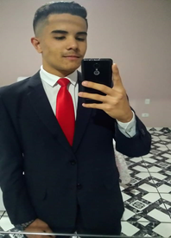
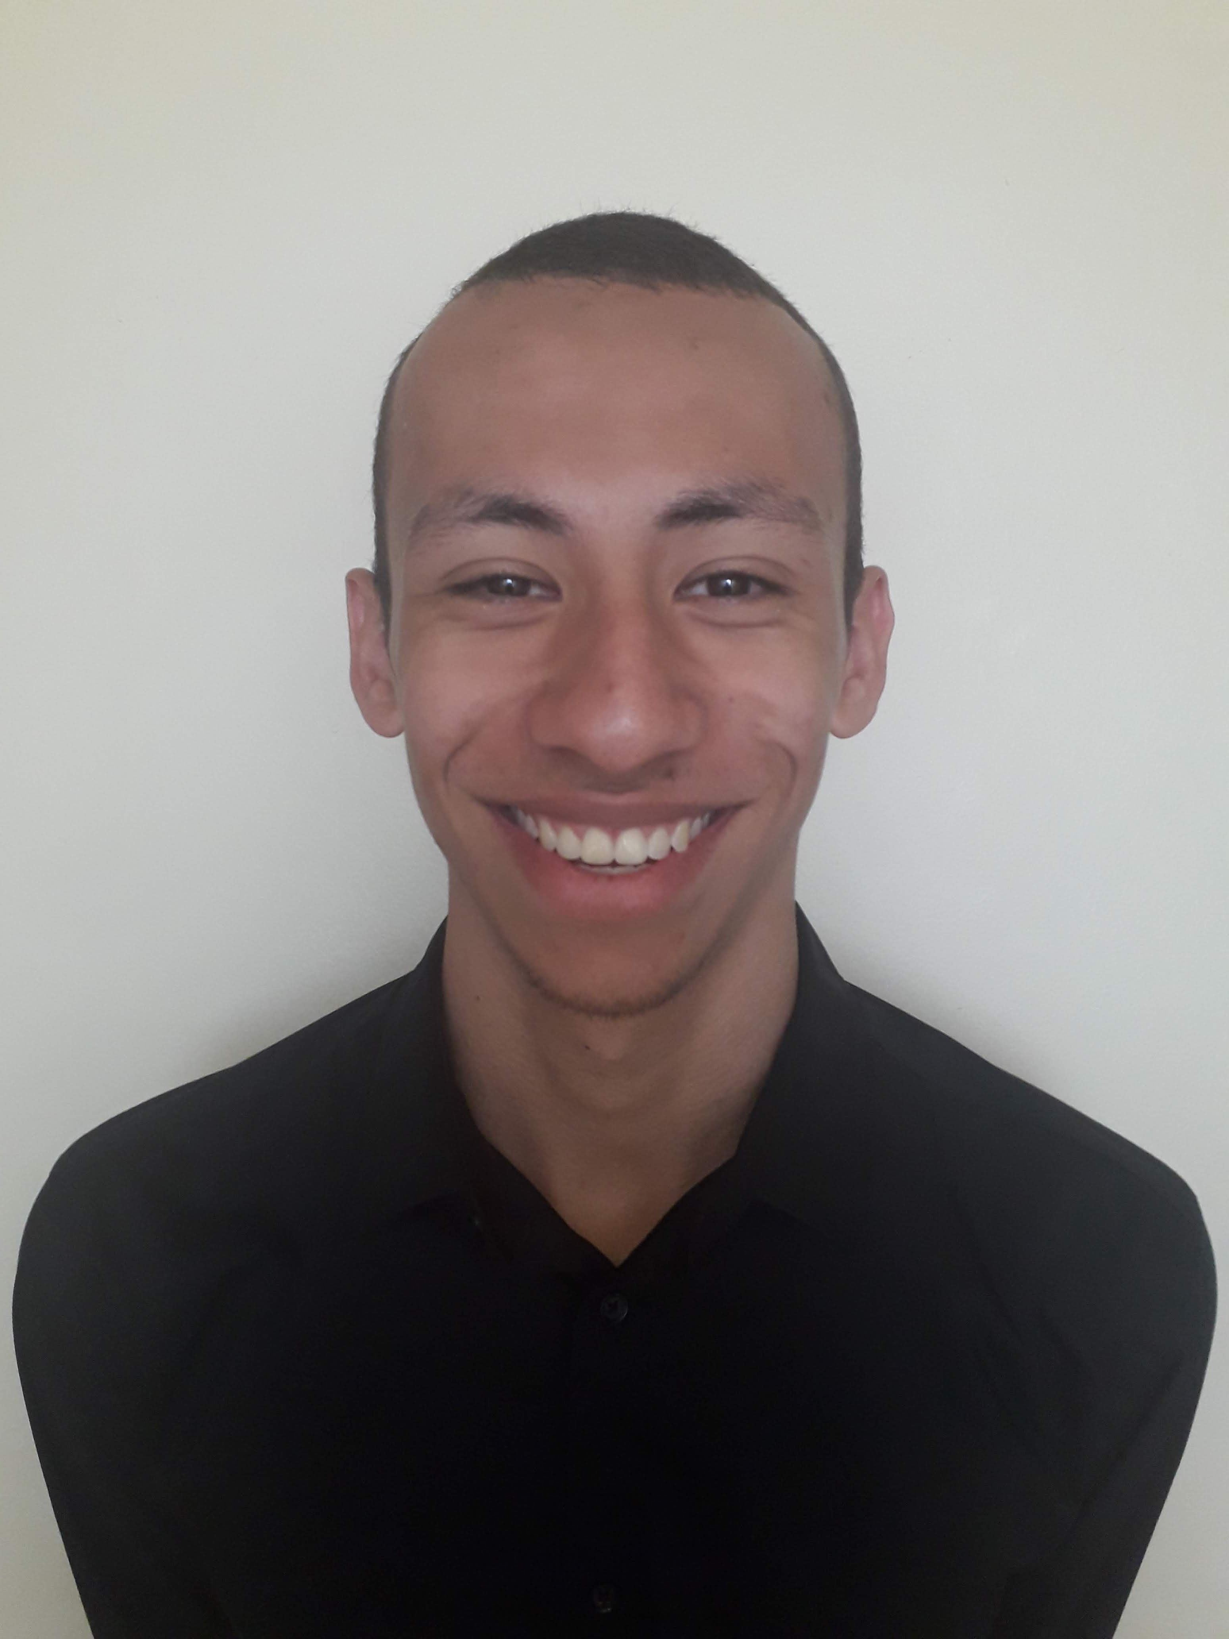
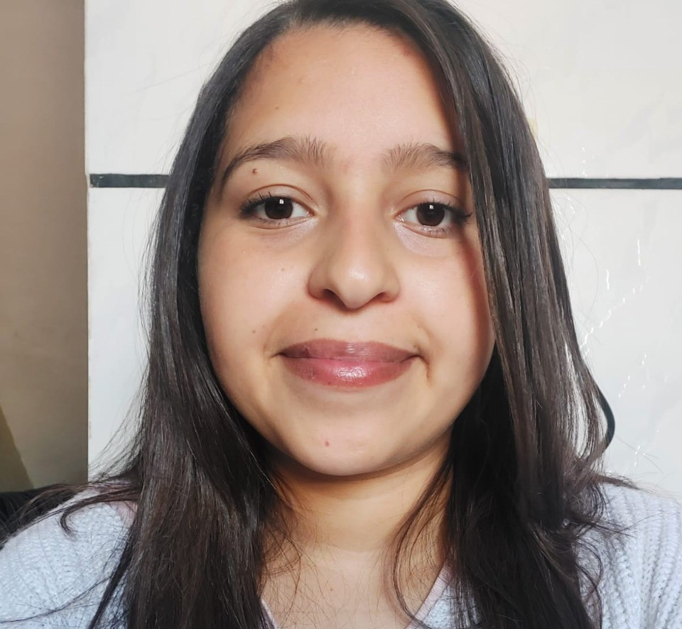
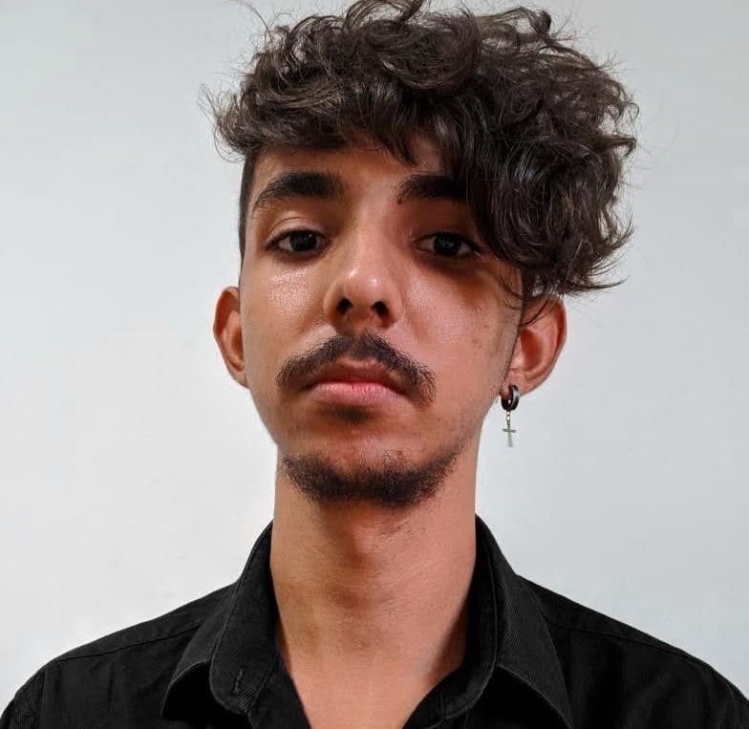
Sobre Nós Projeto Sistema Demonstração Conclusão
Equipe
Fabrício Ajala
Gabriel Vieira
Isaque Cruz
Full Stack
Programador
Full Stack
Equipe responsável pela idealização e desenvolvimento do sistema Cryptoverse.
Matheus Lemos
Rafaella Kimberlly
Reyel R. Soares
Full Stack
Dev RPA
Back End
2

Slide 3





Sobre Nós Projeto Sistema Demonstração Conclusão
A rápida ascensão do bitcoin, R$245 mil;
Deslumbre da população;
Basicamente, a atividade se trata de validar a rede de criptomoedas;
Contexto
Monitoramento de Mineração
A atividade demanda de recursos computacionais.
3

Slide 4

Sobre Nós Projeto Sistema Demonstração Conclusão
Se as criptomoedas fosse um carro, ele tem dois motores, e um deles está trabalhando na direção contrária, impedindo o veículo de avançar e aumentando o consumo de combustível.
Problema
4

Slide 5
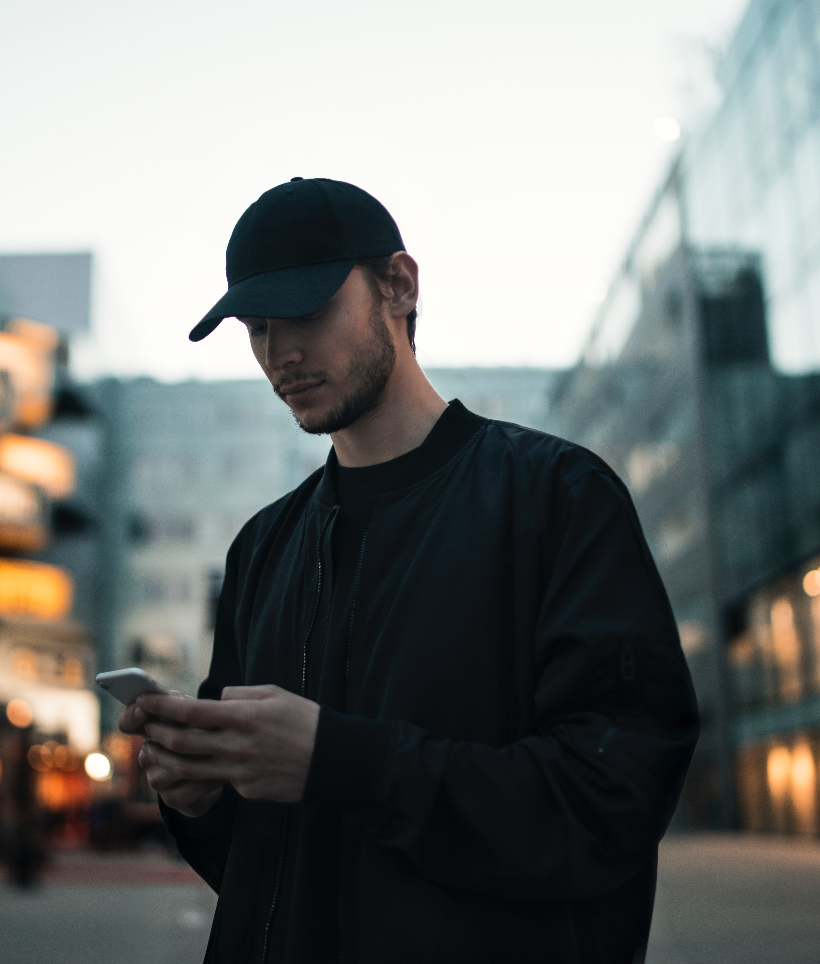
Sobre Nós Projeto Sistema Demonstração Conclusão
Tecnologia no Brasil
Os brasileiros são um dos povos mais conectados do mundo.
Global Digital - 2018
Transtornos Psicológicos
A dependência em redes sociais faz com que, as pessoas deixem a vida real em segundo plano.
Deep Dive
IPQ - 2018
Problema
Prejuízos
O uso descontrolado da tecnologia causa prejuízo na vida das pessoas como um todo.
IPQ - 2018
5

Slide 6

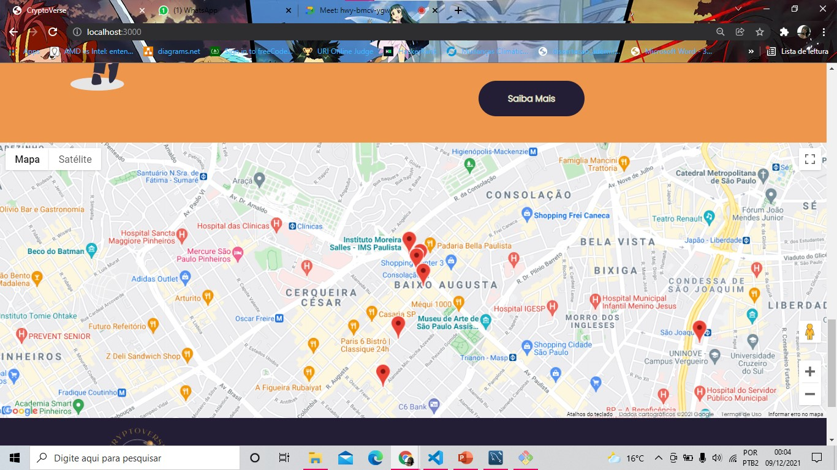

Sobre Nós Projeto Sistema Demonstração Conclusão
Deep Dive
Inovação
Com o CryptoVerse mineradores poderão se conectar com outros mineradores e assim trocar experiências.
Beneficio
Proporcionamos que pessoas com dificuldade em socializar, encontrem outras pessoas com interesses em comum.
6

Slide 7




















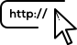
Sobre Nós Projeto Sistema Demonstração Conclusão
VM
API Looca
JDBC
Jframe
Slack
SQLServer
API
Site
Máquinas Físicas
Usuários/ADM
API Looca
JDBC
Jframe
Slack
Funcionalidades
Dashboard
Cadastro
Login
Cadastro de Maquinas
Cadastro de Componentes
Login
Tela de usuário
Relatórios
7

Slide 8
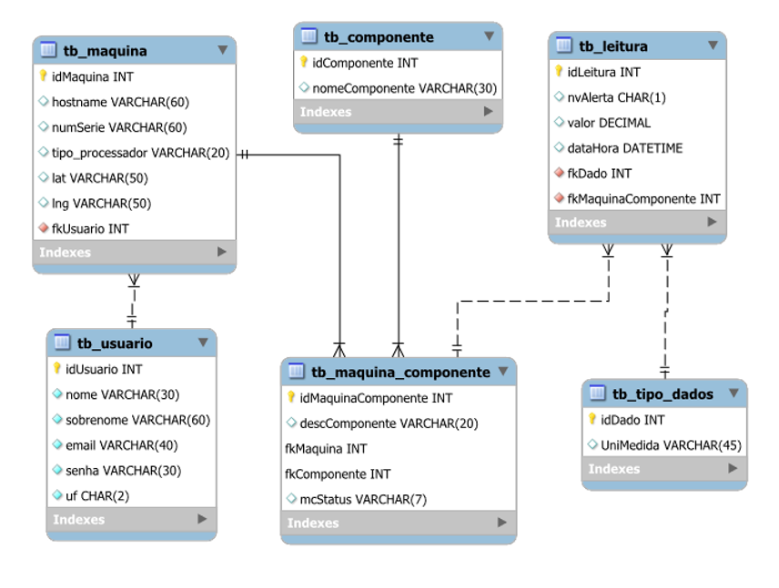
Sobre Nós Projeto Sistema Demonstração Conclusão
DER
8

Slide 9
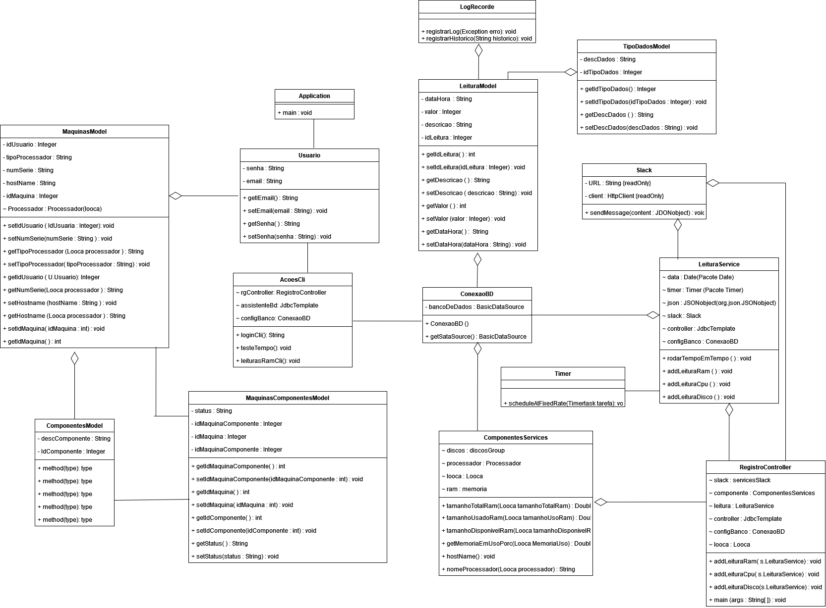
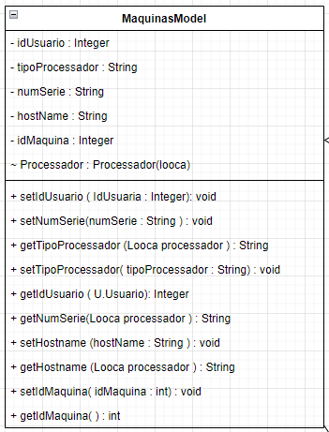
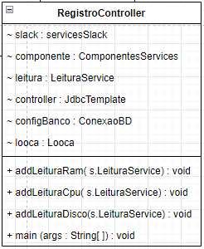
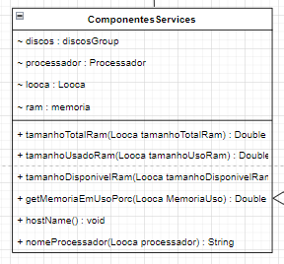
Sobre Nós Projeto Sistema Demonstração Conclusão
Diagrama de Classe
9

Slide 10

Sobre Nós Projeto Sistema Demonstração Conclusão
Nosso Sistema
Demonstração do site institucional e sistema Cryptoverse.
10

Slide 11
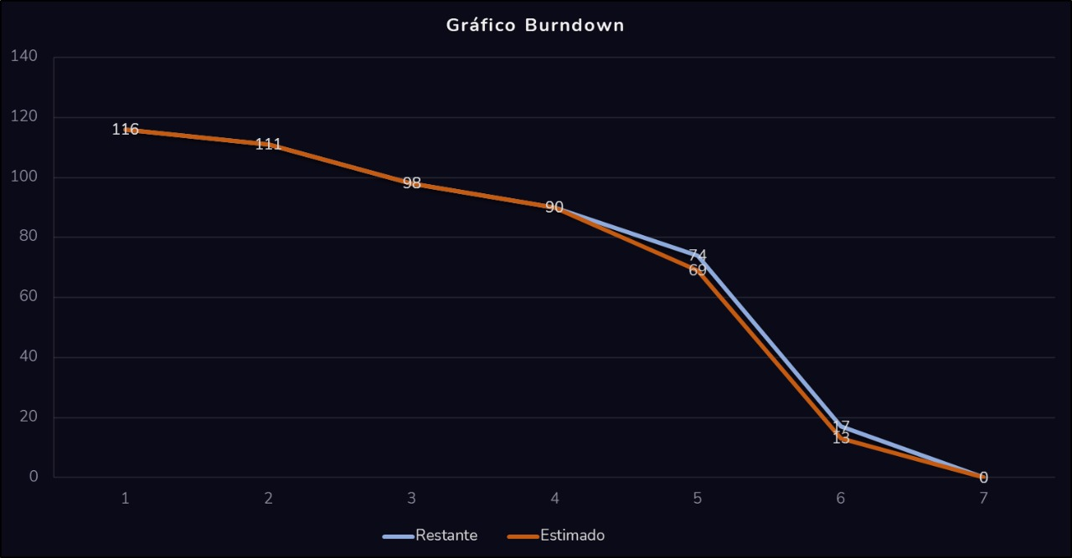
Sobre Nós Projeto Sistema Demonstração Conclusão
DER
Burndown
12

Slide 12
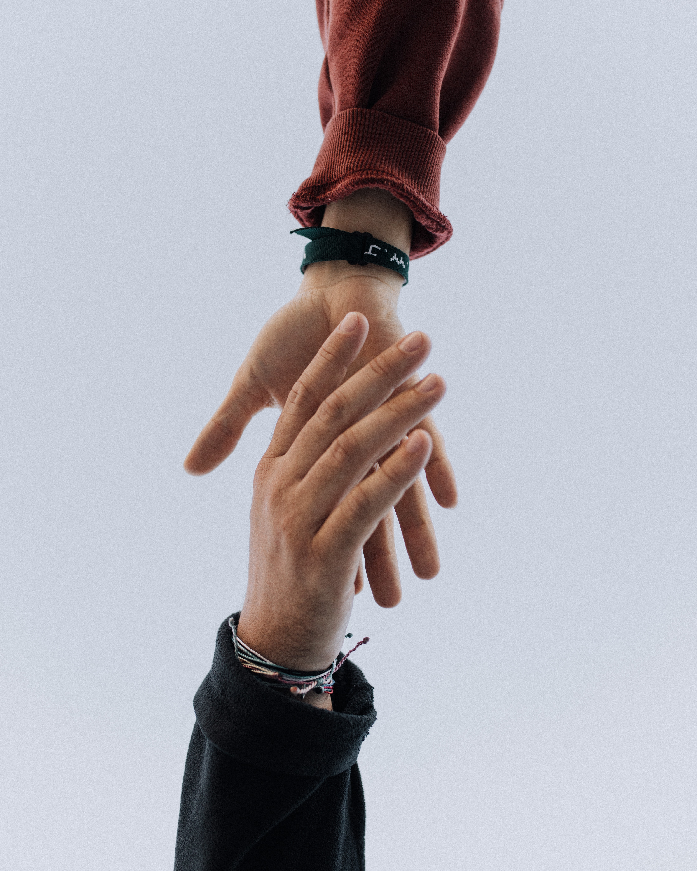

Sobre Nós Projeto Sistema Demonstração Conclusão
Resolver Problemas;
Conclusão
Ser Pragmático;
Nós nunca seremos tão bons quanto todos nós juntos.
Não Procrastinar
11

Slide 13
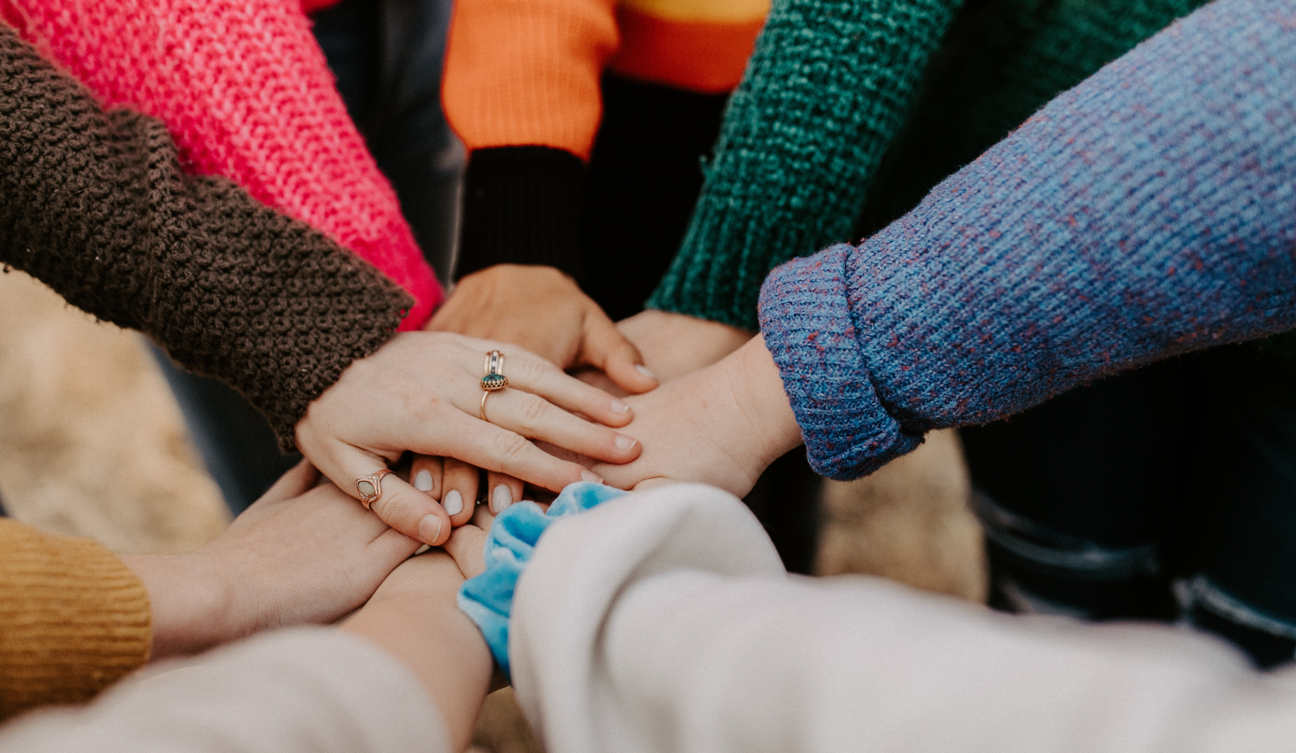



Obrigad@!
13

Slide 14
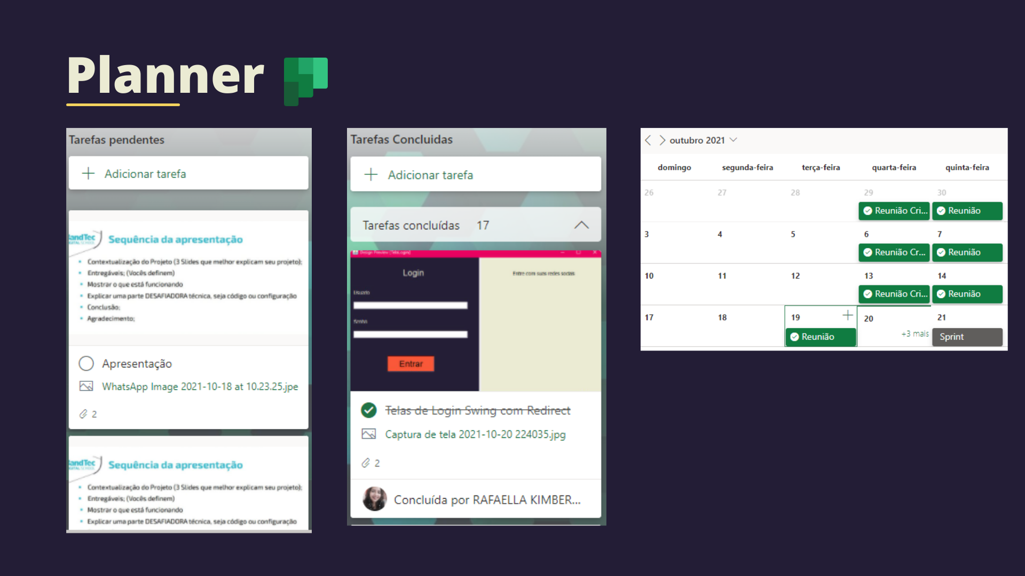

Slide 15
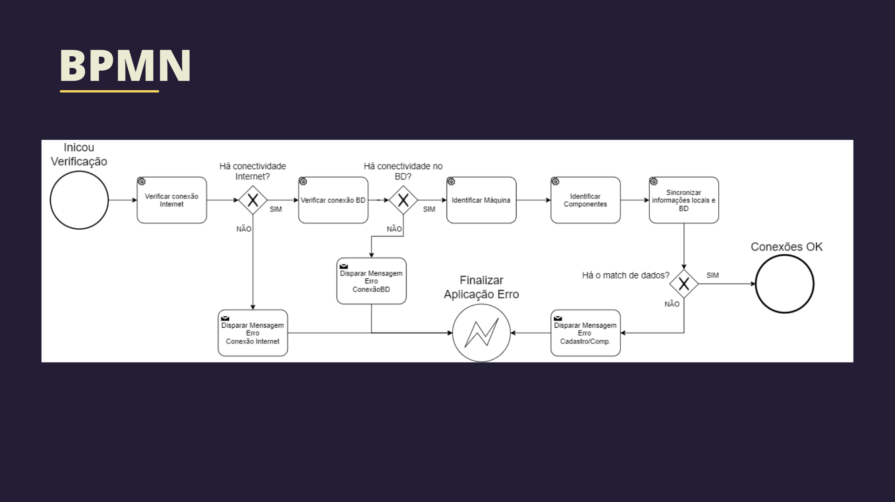

Slide 16
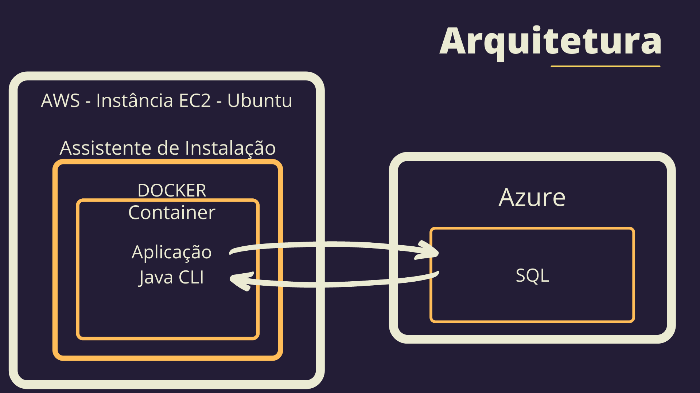

Slide 17
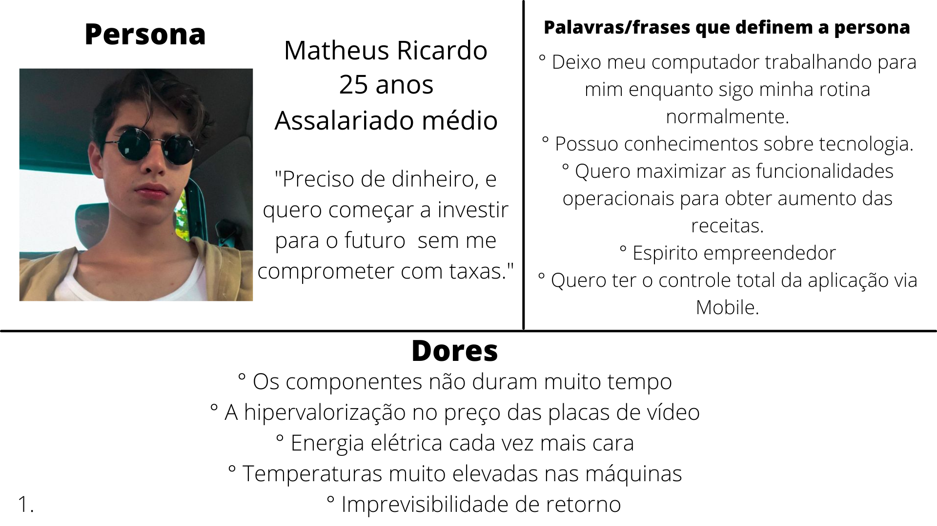

Slide 18
Links
Sobre Nós Projeto Sistema Demonstração Conclusão
https://github.com/RafaellaKimberlly/Grupo-08.git
https://projeto-cryptoverse.azurewebsites.net
projeto-cryptoverse.database.windows.net
https://tasks.office.com/bandtec.com.br/Home/PlanViews/4R0tItYoBUm-rLMo-7YBGWQAD9mC?Type=PlanLink&Channel=Link&CreatedTime=637750269536060000

